Slide 1

CONTABILIDAD
GENERAL
El Proceso Contable
MBA. Gustavo Bustamante Jurado

Slide 2
BALANCE DE COMPROBACION
CONCEPTO
Es un documento contable que se utiliza para visualizar los movimientos deudores (sumas del debe) y acreedores (sumas del haber) de las cuentas, junto al saldo de cada una de ellas (ya sea deudor o acreedor). De esta forma, permite establecer un resumen básico de los estados financieros.

Slide 3
BALANCE DE COMPROBACION
IMPORTANCIA
El balance de comprobación nos permite examinar que no existen asientos descuadrados en el cierre contable. Además, aporta información sobre las operaciones realizadas durante el ejercicio y nos muestra una imagen muy útil respecto a la situación de la empresa en un momento concreto.

Slide 4
BALANCE DE COMPROBACION
ELEMENTOS
El nombre de la empresa (la razón social)
La especificación del balance de comprobación
Periodo o fecha
El código de cada cuenta
El nombre de cada cuenta
El movimiento deudor y/o acreedor
El saldo, deudor o acreedor

Slide 5
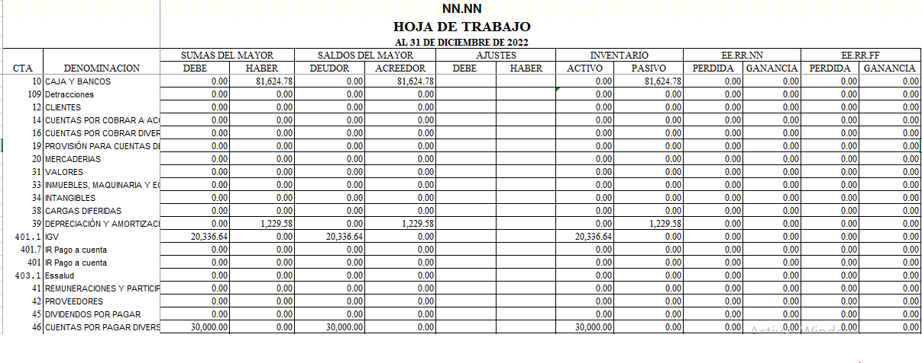
BALANCE DE COMPROBACION

Slide 6
VALUACION DE ACTIVOS Y PASIVOS
  Es un proceso que tiene como objetivo fijar el precio o el valor a algo a través de diversas técnicas y metodologías.
  Es necesario, además tomar en cuenta lo siguiente:
  La metodología empleada para la estimación del valor de los activos.
  El tipo de activo o pasivo que se desea valuar.
  Las condiciones reales y actuales en las que se encuentran los activos o pasivos.
  No considerar supuesto o condiciones especiales que puedan modificar el estado de los activos o pasivos.

Slide 7
CRITERIOS DE VALUACION DE ACTIVOS Y PASIVOS
  Costo histórico
  Valor de adquisición o costo de producción.
  Precio que se podría pagar por un activo o pasivo en una transacción, siempre que las partes estén debidamente informadas.
  Valor razonable
  Precio estimado de venta de un activo en el curso normal de la operación menos los costos estimados para terminar su producción y los necesarios para llevar a cabo la venta.
  Valor neto realizable

Slide 8
METODOS DE VALUACION DE INVENTARIOS
Todas las empresas deben de tener control sobre sus productos y sobre el inventario que poseen. De esta manera es que:
Las ventas pueden ser controladas mejor en cuanto a oferta y demanda.
Las compras de productos pueden ser más eficaces.
La gestión en general de las ventas mejora.
Permite determinar el costo de venta o producción

Slide 9
METODOS DE VALUACION DE INVENTARIOS
PEPS (FIFO): primeras entradas, primeras salidas:
En este método todos los productos que son adquiridos primero, se deben organizar para que sean los primeros que se vendan.

Slide 10
METODOS DE VALUACION DE INVENTARIOS
Costo promedio:
Este es el método de valuación de inventarios más medido y más equilibrado. Para conocer el valor real del inventario se debe tomar el valor del inventario inicial, a este sumarle las compras que se han realizado en un periodo y luego se divide el costo de productos en forma equitativa con las unidades existentes.

Slide 11
METODOS DE VALUACION DE INVENTARIOS
UEPS (LIFO): ultimas entradas, primeras salidas:
Este método de valuación busca siempre vender primero lo último que entra, es decir, si llega un producto hoy, ese será el que estará a la venta en ese mismo momento.
El costo unitario que hayan tenido las últimas entradas sea aplicado a las primeras salidas, por lo que este método es de suma utilidad en entornos económicos inflacionarios.

Slide 12
METODOS DE VALUACION DE INVENTARIOS
Ejercicios:
Inventario inicial de 260 unidades a un valor de S/ 95.
El 03.03 se compran 215 unidades a un valor de S/ 110.
El 05.03 se vende 350 unidades a un valor de S/ 200.
El 08.03 se compran 400 unidades a un valor de S/ 100.
El 17.03 se venden 590 unidades a un valor de S/ 240.
El 22.03 se compran 200 unidades a un valor de S/ 105.
El 30.03 se venden 175 unidades a un valor de S/ 210.

Slide 13
METODOS DE VALUACION DE INVENTARIOS
Ejercicios:
Inventario inicial de 350 unidades a un valor de S/ 195.
El 06.05 se compran 400 unidades a un valor de S/ 210.
El 07.05 se nos otorga un descuento por pronto pago de S/ 2 por unidad.
El 09.05 se vende 550 unidades.
El 15.05 se compran 500 unidades a un valor de S/ 200.
El 16.05 se devuelve 50 unidades en mal estado
El 20.05 se venden 600 unidades.
El 25.05 se compran 300 unidades a un valor de S/ 205.
El 29.05 se venden 200 unidades.

Slide 14


